Slide 1
Analítica predictiva
Pronóstico de Citas de la Biblioteca Electrónica SCIELO
Por:
Wilmer Agamez
Lesty Delgado
Santiago Giraldo
Yorley Palacios
Édison Zapata

Slide 2
¿Cómo predecir las citas de un artículo según el autor y la publicación de la biblioteca electrónica scielo?

Slide 3



Flujo de trabajo analítica scielo
Modelo
Entrenamiento
Prueba de datos
Predicción
Datos en Internet
Extracción, Transformación y Carga
Ingeniería de las características
Modelado Analítico
Predicción

Slide 4




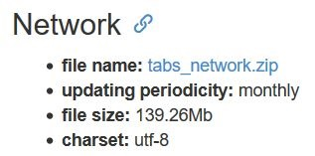


ETL
Se descargan journals con métricas en el 2018, para un total de 45 revistas con data
Se procesan los resúmenes para dejar sólo el inglés como idioma del texto, y se restringen los años desde 2015 hasta 2019.
Para un total de 48,528 registros.
Se baja a 61 journals en scopus de scielo
Problemas: Descargan varios idiomas, diferencias en la codificación del lenguaje, e información incompleta
Se expandieron las líneas de los autores para hallar las métricas de cada uno.
Para un total 177,351 registros.
Selección de journals de ingeniería (125)
Descargas de artículos obteniendo 52,001 registros en total.
Diversos archivos csv, con la información diseminada, autores, artículos y journals por separado.
Scraping de scielo – journals de ingeniería
16,670 Abstracts
Problemas: No descargan citaciones, varios idiomas, diferencias en la codificación del lenguaje

